Slide 1
L’Antiquité
En Gaule celtique et gallo-romaine

Slide 2
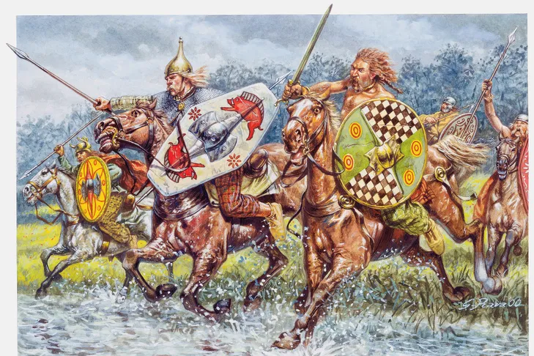
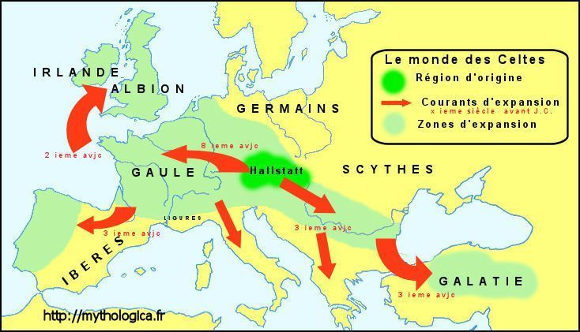
Les Celtes
Peuple migratoire qui colonise l’Europe à partir de l’an -800
“Nous ne craignons qu’une chose, c’est que le ciel nous tombe sur la tête!”

Slide 3
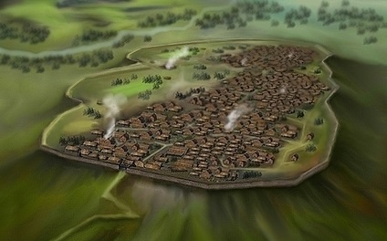
Les cités Celtes ou Oppidums
Composée d’hommes libres (artisans, paysans) et d’esclaves
Sur une colline, avec des remparts
Des véritables villes bien organisées

Slide 4
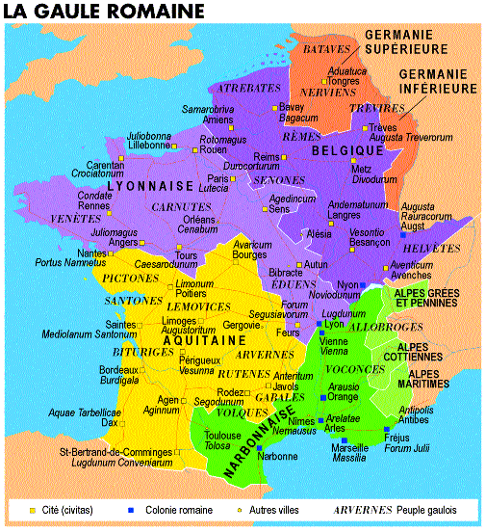
La Gaule
Appelée ainsi par Jules César
-122: installation dans le Sud (Marseille)
-58 a -52: César attaque les cites Celtes au Nord et a l’Ouest, et conquiert toute la Gaule

Slide 5
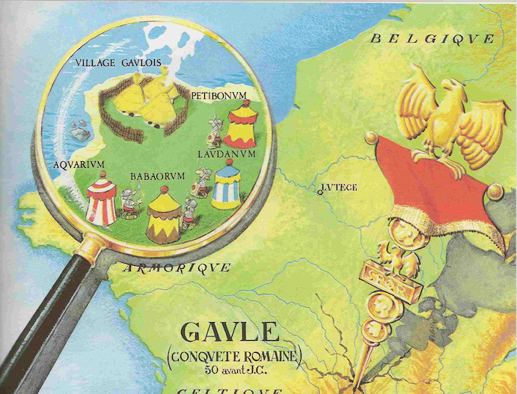
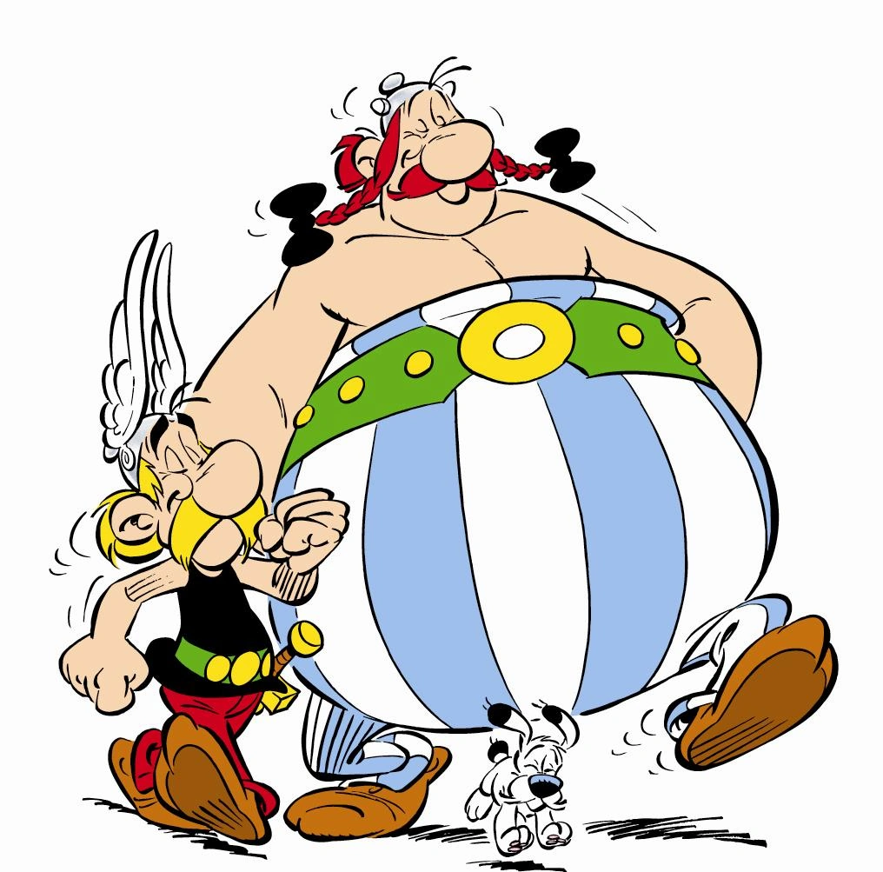
Toute la Gaule?
Non, car un petit village peuplé d’irréductibles Gaulois…

Slide 6
La Gaule
Première fois que la Gaule est unifiée
Coupée en 2 par la Loire, au Sud ce qui deviendra le pays de la langue d’Oc, au Nord le pays de la langue d’Oïl

Slide 7
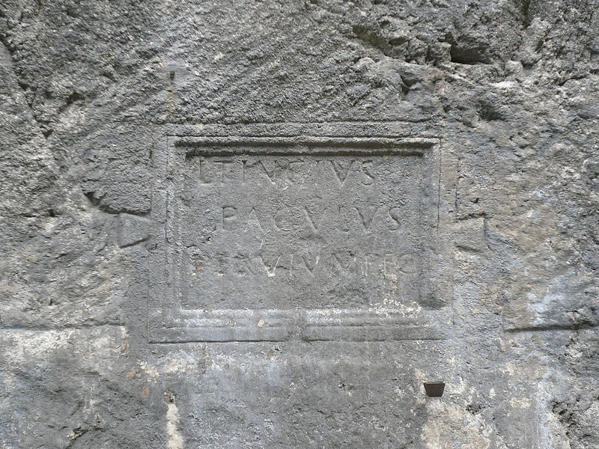
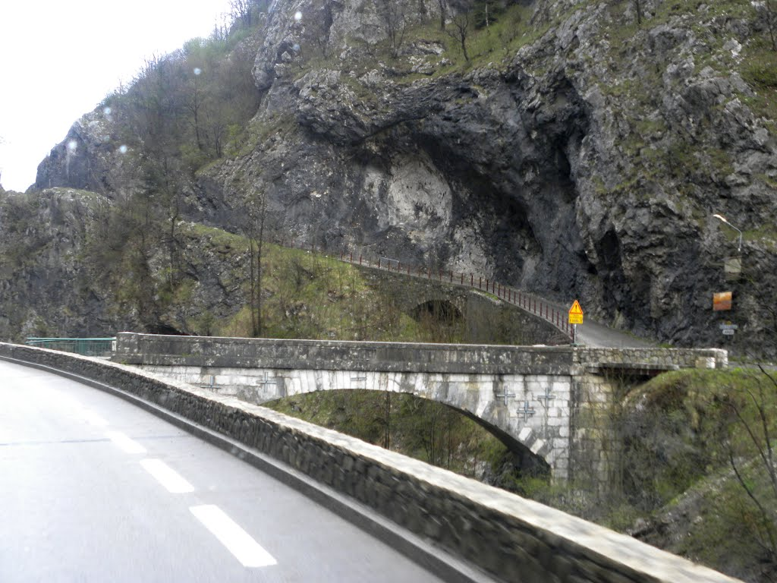
Les Gallo-romains
Une langue (le latin)
Plein de routes ‘voies romaines’
Des villes avec des théâtres et des monuments
Des ponts

Slide 8
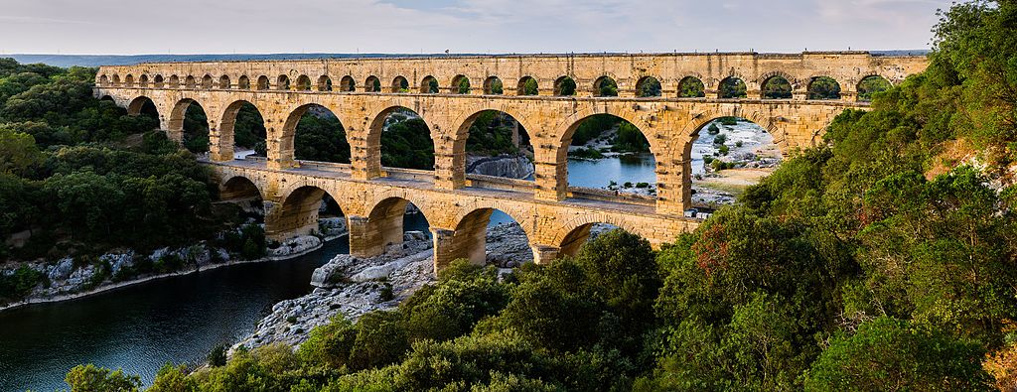

Slide 9
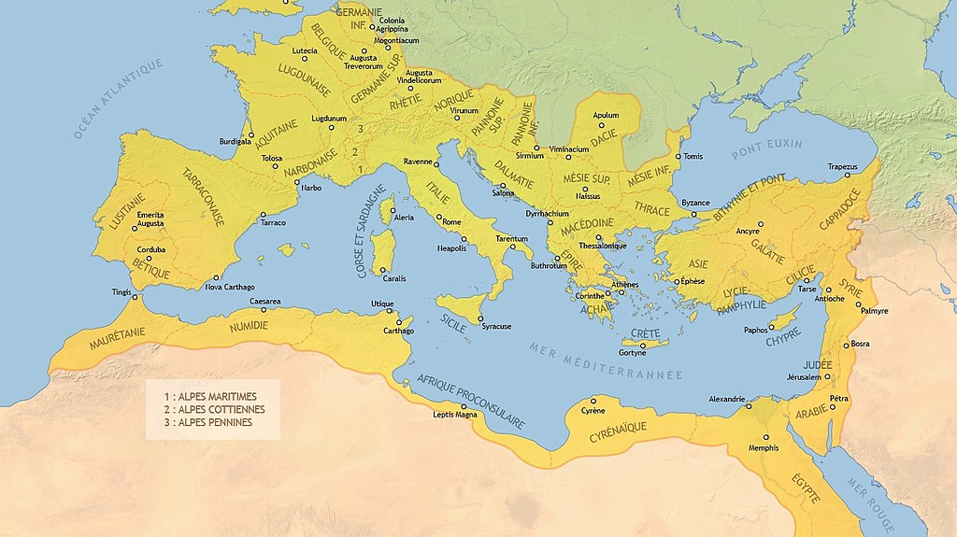
L’Empire Romain

Slide 10
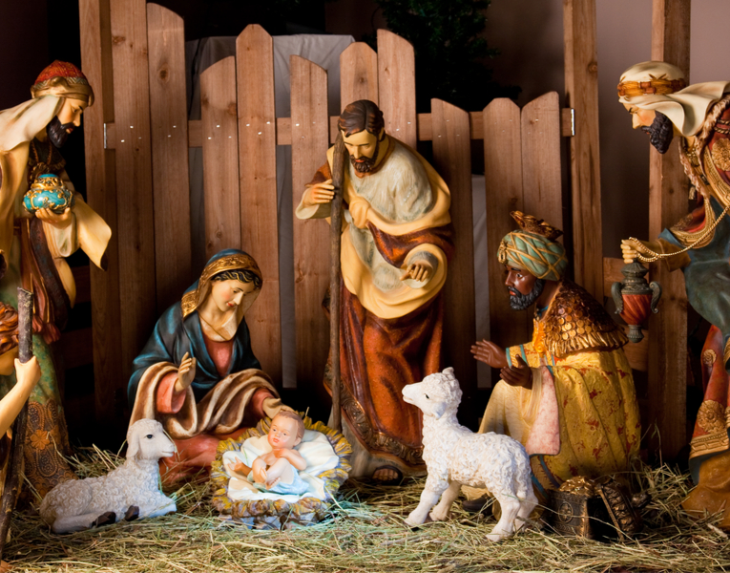
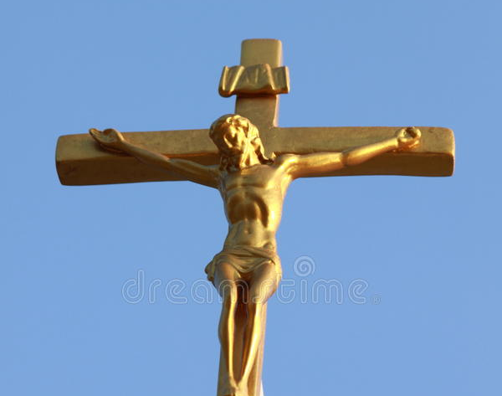
Le christianisme
Remplace les dieux Gaulois
Naissance de Jesus Christ = an 0

Slide 11
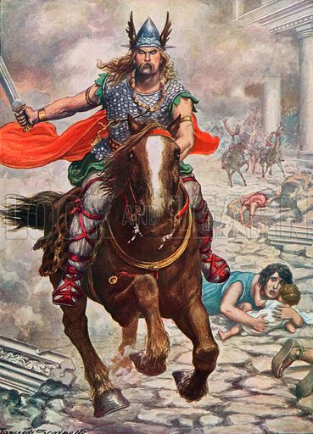
Les barbares
Autour du IIIe siècle (300 ans après JC), invasions des ‘Francs’
Qui aident à repousser Attila (un autre barbare)
… et qui deviendront les ‘Français’ !!

